Slide 1
Find pet мобильное-приложение для поиска потерянных домашних животных
Корибски Кирилл, 10 класс,
Егоров Петр, 10 класс,
ГАОУ «Школа №1518» города Москвы

Slide 2


Цель проекта:
создать удобный и эффективный инструмента, который поможет людям быстрее решать проблему с потерянными питомцами.
Мы надеемся, что наше приложение сможет значительно сократить время и усилия, затрачиваемые на поиск пропавших домашних любимцев, и сделает этот процесс менее стрессовым для всех.

Slide 3




Задачи проекта
01
02
03
04
Разработать интерфейс приложения для удобного поиска и добавления информации о пропавших животных
Создать серверную часть приложения и обеспечить его бесперебойную работу.
Интегрировать карты для определения местоположения пользователя и пропавших животных
Протестировать приложение для обеспечения стабильной работы и выявления возможных ошибок

Slide 4











Анализ существующих программ для поиска пропавших животных
Petsi
Потеряшки
Lost Pet
Missing Pets - Find Lost Pet

Slide 5



Используемые технологии
Серверная часть:
Хранение данных в БД H2
Связь – HTTP запрос
Ответ от сервера в формате json.
Framework – SpringBoot
Подключение сервера к БД с помощью jdbc.
Android Studio:
Хранение данных
в БД SQLite.
RecyclerView
REST взаимодействие с сервером с библиотекой Volley.
Google Maps
Многопоточность

Slide 6
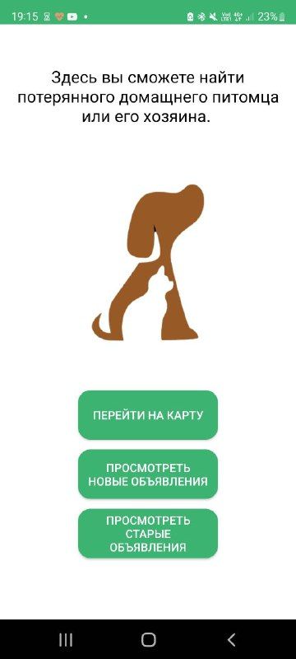
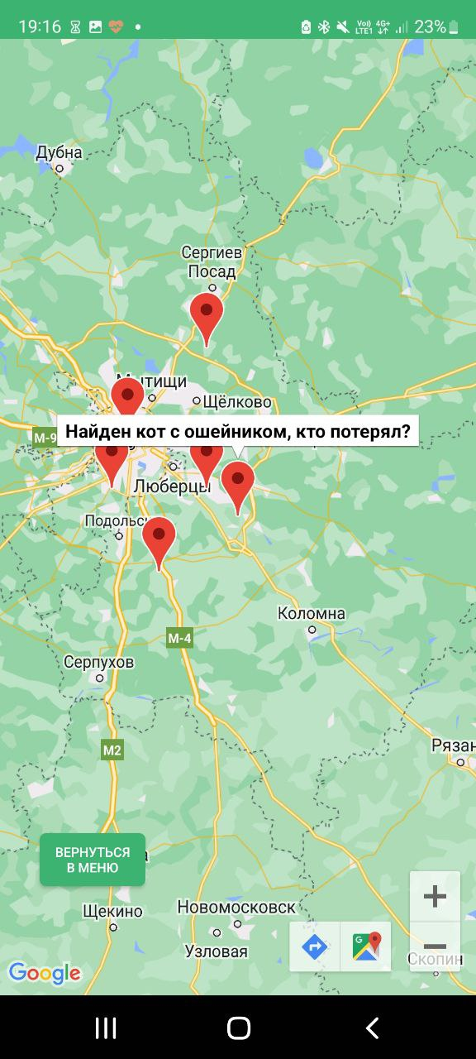
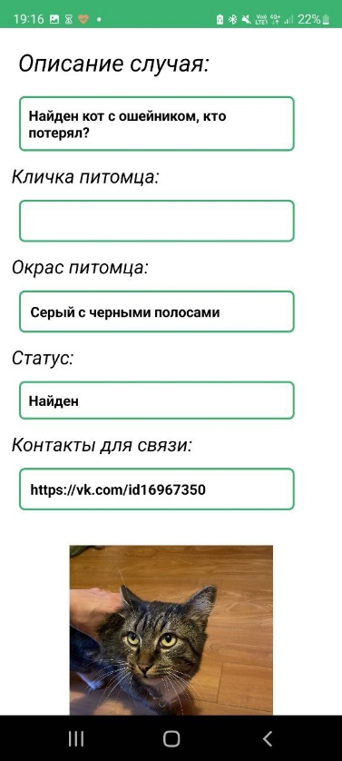
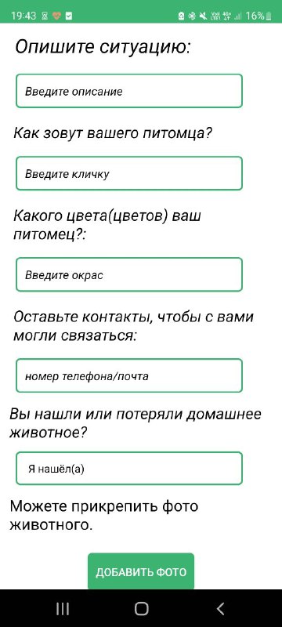
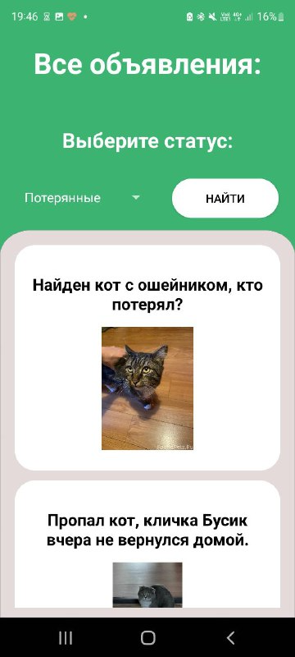
Демонстрация работы приложения
https://drive.google.com/file/d/1_hl49dgXUJWgm93Q_YNRaoxj4F77Zopp/view?usp=sharing

Slide 7

Заключение
Нам удалось выполнить поставленные задачи.
Мы надеемся, что наше приложение поможет людям в будущем.
Перспективы
Реализовать добавление объявление с других сайтов(источников)
Добавить интеграцию с социальными сетями.
Добавить регистрацию и аккаунт администратора

Slide 8
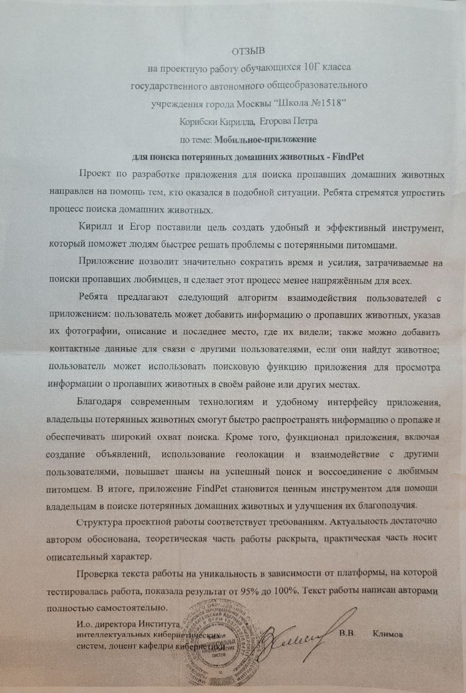
Отзыв директора Института интеллектуальных кибернетических систем, доцента кафедры кибернетики университета МИФИ В.В Климова

Slide 9
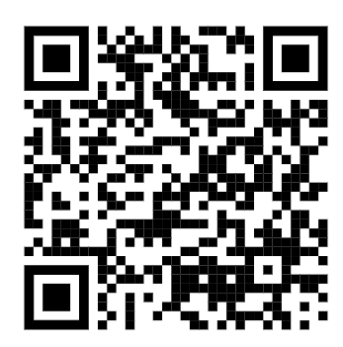

СПАСИБО
QR код:

